Slide 1
Day3
罗碚

Slide 2

难度
数字三角形<彩虹$=合作=$flowfree
总体上偏简单，正常NOIP一等奖选手可以在2h~4h内做完。

Slide 3
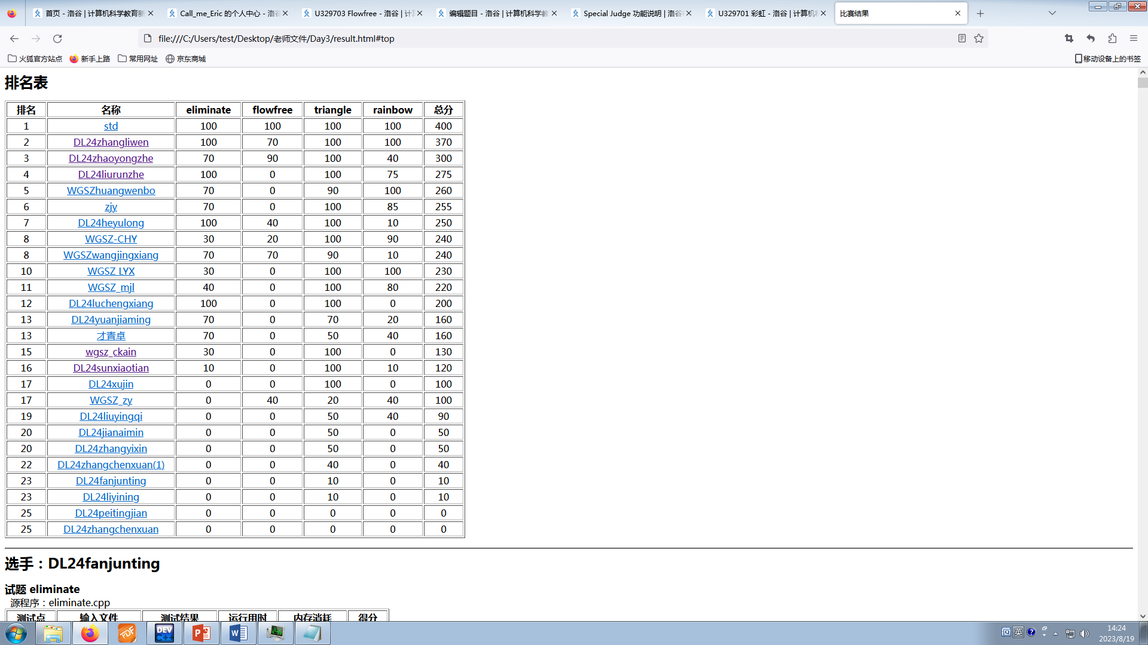

Slide 4

数字三角形
送分
$dp_{ik}表示$到第i个数的前k大分别是多少。
暴力转移暴力合并

Slide 5
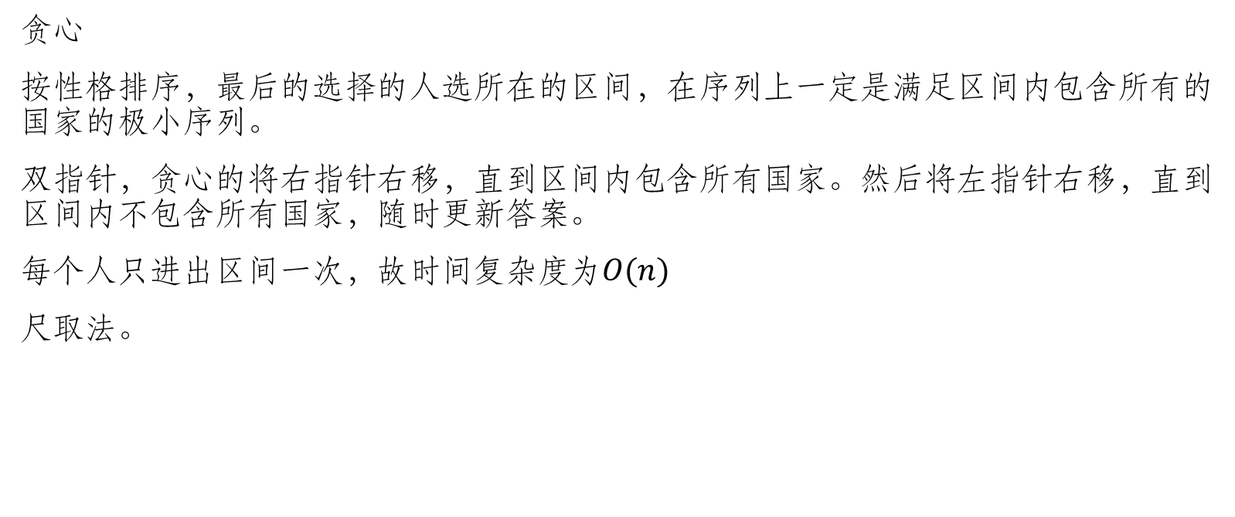
合作
贪心
按性格排序，最后的选择的人选所在的区间，在序列上一定是满足区间内包含所有的国家的极小序列。
双指针，贪心的将右指针右移，直到区间内包含所有国家。然后将左指针右移，直到区间内不包含所有国家，随时更新答案。
每个人只进出区间一次，故时间复杂度为$O(n)$
尺取法。

Slide 6

彩虹
$dp_{ij}$表示 $(i,j)$ 为左上角的最大彩虹子矩阵。
按条件转移：
$dp_{ij}=\left\{\begin{aligned}1, P_{ij}≠P_{i+1,j+1} \\ \min\left(dp_{i+1,j},dp_{i,j+1},dp_{i+1,j+1}\right)+1 ,P_{ij}≠P_{i+1,j+1},\left(P_{i+k,j},P_{i+k,j+1},P_{i,j+k},P_{i+1,j+k}\right)两两不同 \\ \min\left(dp_{i+1,j},dp_{i,j+1},dp_{i+1,j+1}\right),P_{ij}≠P_{i+1,j+1},\left(P_{i+k,j},P_{i+k,j+1},P_{i,j+k},P_{i+1,j+k}\right)并非两两不同\end{aligned}\right.$

Slide 7
flowfree
DFS
用于消磨时间

